Slide 1
תכנות דינאמי
Dynamic Programming
תרגילים נוספים
©ר. גוטליב 058-3247666

Slide 2
תת מחרוזת משותפת ארוכה ביותר-LCS

Slide 3
תזכורת-שלבים לפתרון בעזרת תכנון דינאמי
הגדרת תתי הבעיות
כתיבת נוסחה רקורסיבית המקשרת בין תתי בעיות קטנות לבעיות גדולות יותר
הגדרת טבלה, סדר מילויה ואופן חילוץ הפתרון האופטימלי ממנה.
כתיבת פסאודו קוד- לא תמיד חובה.
ניתוח זמן ריצה, לרוב- מספר התאים כפול הזמן למלוי תא אחד.

Slide 4
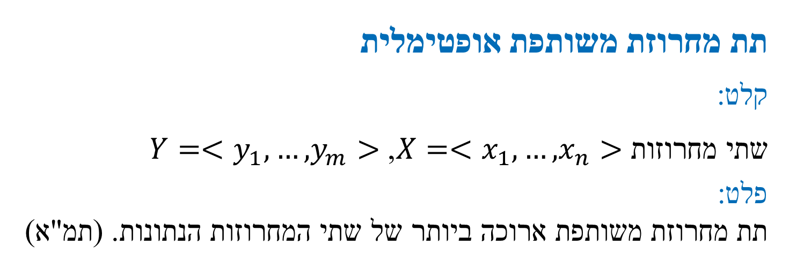
תת מחרוזת משותפת ארוכה ביותר- הגדרה
תת מחרוזת משותפת אופטימלית
קלט:
שתי מחרוזות $X=<x_{1},…,x_{n}>$, $Y=<y_{1},…,y_{m}>$
פלט:
תת מחרוזת משותפת ארוכה ביותר של שתי המחרוזות הנתונות. (תמ"א)

Slide 5
תמ"א- הסבר הבעיה
מהי תת מחרוזת?
בהינתן סדרה של תווים, תת מחרוזת היא סדרת תוים מתוך המחרוזת הנתונה, בסדר הנתון אבל לאו דווקא ברצף.
לדוגמא
עבור המחרוזת הנתונה abcaabcadb :
תתי מחרוזות של המחרוזת הנתונה הן למשל:
bacd ,abcdb

Slide 6
תמ"א- הסבר הבעיה
מהי תת מחרוזת משותפת?
בהינתן 2 מחרוזות, תת מחרוזת משותפת היא תת מחרוזת המופיעה בשתי המחרוזות הנתונות.
לדוגמא
עבור המחרוזות הנתונות:
X=<a,b,c,b,a,a,b> Y=<b,a,a,c,a,c,b,a>
תתי מחרוזות משותפות הן:
<a,b>, <a,a,b>, <a,a,a,b>, <b,c,a,b>, <a,c,b,a>

Slide 7
תמ"א- הסבר הבעיה
אנחנו מחפשים תת מחרוזת המשותפת לשתי המחרוזות שהיא ארוכה ביותר. כלומר מספר התווים בה הוא המקסימום.
עבור הדוגמא לעיל, תת המחרוזת המשותפת הארוכה ביותר היא באורך 4 ויש כמה אפשרויות נכונות מתאימות.
<a,a,a,b>, <b,c,a,b>, <a,c,b,a>

Slide 8
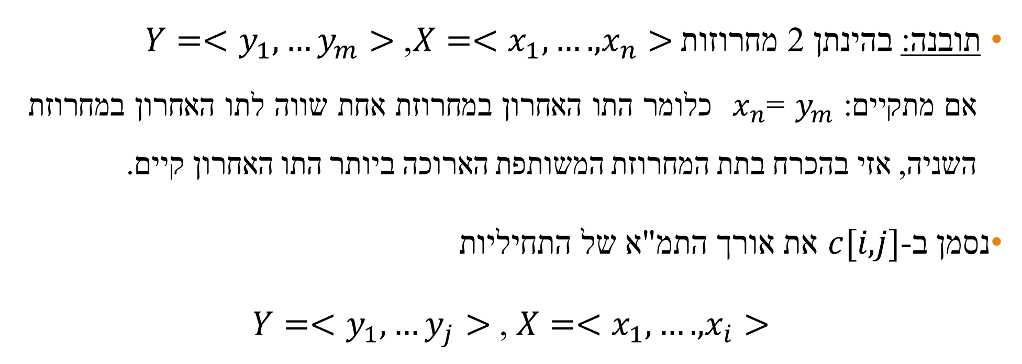
תמ"א - חשיבה רקורסיבית
תובנה: בהינתן 2 מחרוזות $X=<x_{1},….,x_{n}>$, $Y=<y_{1},…y_{m}>$
  אם מתקיים: $y_{m}$= $x_{n}$ כלומר התו האחרון במחרוזת אחת שווה לתו האחרון במחרוזת השניה, אזי בהכרח בתת המחרוזת המשותפת הארוכה ביותר התו האחרון קיים.
נסמן ב-$c[i,j]$ את אורך התמ"א של התחיליות
$X=<x_{1},….,x_{i}>$, $Y=<y_{1},…y_{j}>$

Slide 9
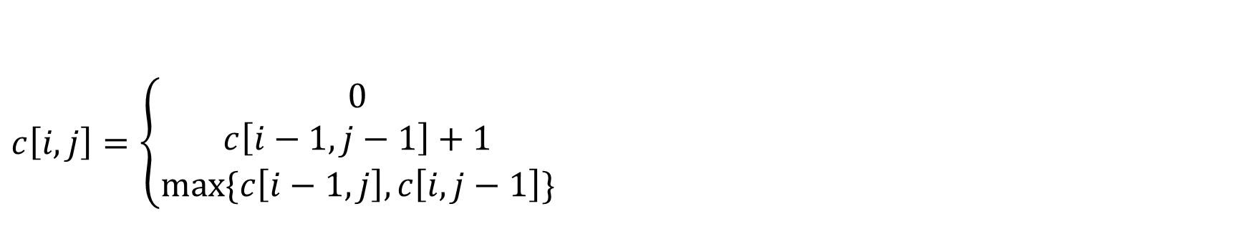

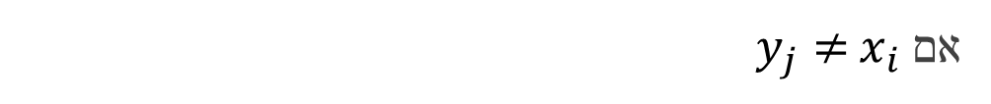
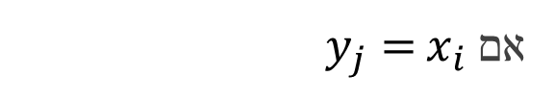
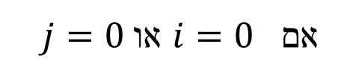
נוסחת הרקורסיה
נוסחת הרקורסיה: עבור תתי הבעיות $c[i,j]$
נבחין בין 2 מקרים שיכולים להתרחש עבור התווים האחרונים $x_{i}$ ו- $y_{j}$:
    $y_{j}=$ $x_{i}$, ואז המשך חיפוש התמ"א יהיה בהכרח עם הסרת תווים אלו מהמחרוזות כלומר עם תת הבעיה $c[i−1,j−1]$
    $y_{j}≠$ $x_{i}$, אזי נבדוק את אורך התמ"א ללא התו $x_{i}$ ואת אורך התמ"א ללא התו $y_{j}$ ומביניהם כמובן נבחר את האפשרות הארוכה יותר.
$$c\left[i,j\right]=\left\{\begin{aligned}0 \\ c\left[i−1,j−1\right]+1 \\ max⁡\{c\left[i−1,j\right],c\left[i,j−1\right]\}\end{aligned}\right.$$
אם $i=0$ או $j=0$
אם $y_{j}=$ $x_{i}$
אם $y_{j}≠$ $x_{i}$

Slide 10
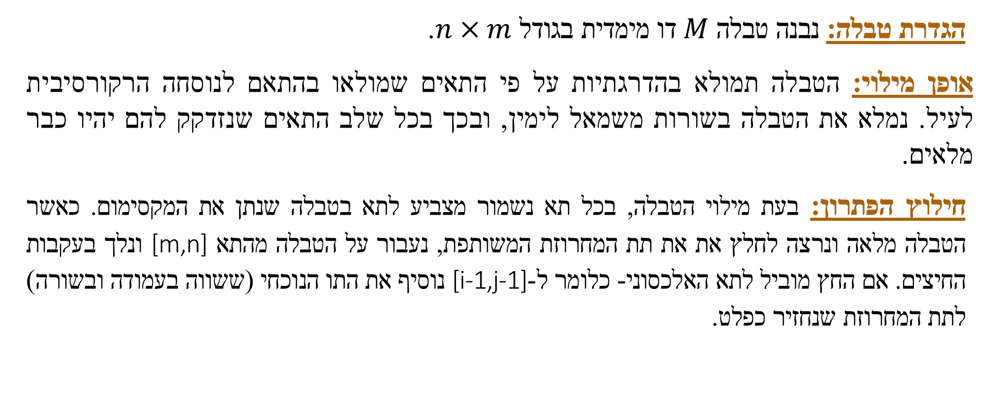
הטבלה
הגדרת טבלה: נבנה טבלה $M$ דו מימדית בגודל $n×m$.
אופן מילוי: הטבלה תמולא בהדרגתיות על פי התאים שמולאו בהתאם לנוסחה הרקורסיבית לעיל. נמלא את הטבלה בשורות משמאל לימין, ובכך בכל שלב התאים שנזדקק להם יהיו כבר מלאים.
חילוץ הפתרון: בעת מילוי הטבלה, בכל תא נשמור מצביע לתא בטבלה שנתן את המקסימום. כאשר הטבלה מלאה ונרצה לחלץ את את תת המחרוזת המשותפת, נעבור על הטבלה מהתא [m,n] ונלך בעקבות החיצים. אם החץ מוביל לתא האלכסוני- כלומר ל-[i-1,j-1] נוסיף את התו הנוכחי (ששווה בעמודה ובשורה) לתת המחרוזת שנחזיר כפלט.

Slide 11
דוגמא
a | b | c | a | c | a | a | b |  | y x
0 | 0 | 0 | 0 | 0 | 0 | 0 | 0 | 0
1 | 1 | 1 | 1 | 1 | 1 | 1 | 0 | 0 | a
2 | 2 | 1 | 1 | 1 | 1 | 1 | 1 | 0 | b
2 | 2 | 2 | 2 | 2 | 1 | 1 | 1 | 0 | c
3 | 3 | 2 | 2 | 2 | 1 | 1 | 1 | 0 | b
4 | 3 | 3 | 3 | 2 | 2 | 2 | 1 | 0 | a
4 | 3 | 3 | 3 | 3 | 3 | 2 | 1 | 0 | a
4 | 3 | 3 | 3 | 3 | 3 | 2 | 1 | 0 | d

Slide 12
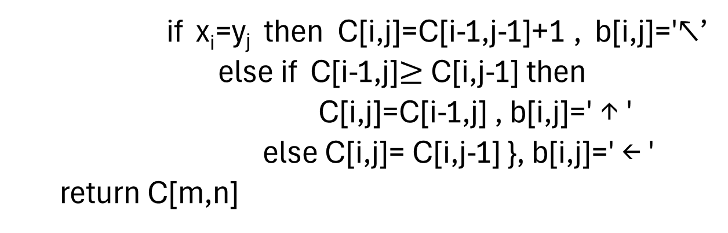
תמ"א- פסאודו קוד
LCS – length(X,Y)
m=length(X)
n=length(Y)
for i=1 to m do C[i,0]=0
for j=1 to n do C[0,j]=0
for i=1 to m do
for j=1 to n do
מטריצה C היא מטריצת החישובים של תתי הבעיות המחושבות באופן דינאמי.
המטריצה b מיועדת לשמירת החיצים. בשביל שחזור התמ"א.
if x_{i}=y_{j} then C[i,j]=C[i-1,j-1]+1 , b[i,j]='$↖$’
else if C[i-1,j]$≥$ C[i,j-1] then
C[i,j]=C[i-1,j] , b[i,j]=' ↑ '
else C[i,j]= C[i,j-1] }, b[i,j]=' ← '
return C[m,n]

Slide 13
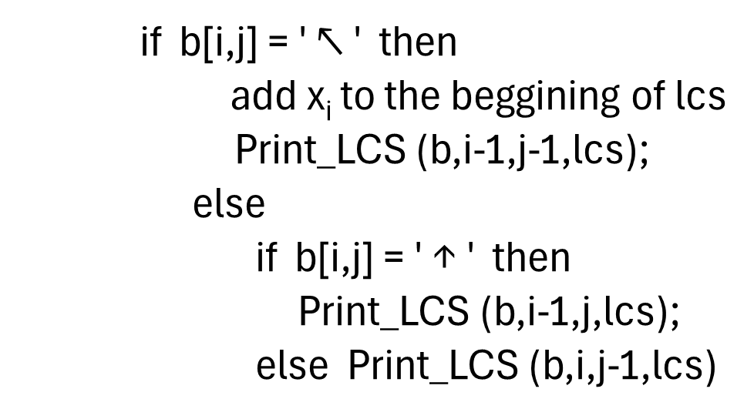
חילוץ תת המחרוזת המשותפת
lcs is a empty list
i=n,j=m
Print_LCS(b,i,j,lcs)
if (i=0) or (j=0) then return
ניצור רשימת פלט ריקה lcs.
נעבור על המטריצה b החל מהתא האחרון ונלך בעקבות החיצים. אם החץ אלכסוני, נוסיף את התו הנוכחי (שזהה ב-x וב-y) ונמשיך ברקורסיה לתא הבא.
if b[i,j] = ' $↖$ ' then
add x_{i} to the beggining of lcs
Print_LCS (b,i-1,j-1,lcs);
else
if b[i,j] = ' ↑ ' then
Print_LCS (b,i-1,j,lcs);
else Print_LCS (b,i,j-1,lcs)

Slide 14




ניתוח זמן ריצה
בניית המטריצה הדינאמית:
חילוץ המחרוזת המשותפת:
$$O(n×m)$$
$$O(n^{2})$$
$$O(n×m)$$
$$O(n+m)$$

Slide 15
מרחק עריכה בין מחרוזות- Edit Distance

Slide 16
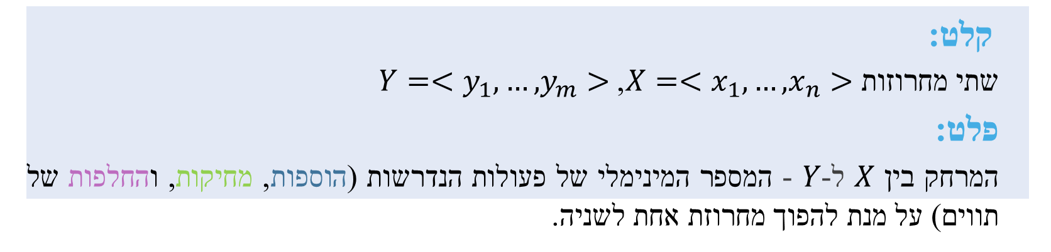
בעיית המרחק בין מחרוזות- הגדרה
המטרה: לבצע פעולות על מילה אחת על מנת להפוך אותה למילה אחרת.
הפעולות המותרות הן: replace , insert , delete
המרחק בין שתי מילים מוגדר להיות סידרת הפעולות הזולה ביותר המעבירה בין מילה למילה.
קלט:
  שתי מחרוזות $X=<x_{1},…,x_{n}>$, $Y=<y_{1},…,y_{m}>$
  פלט:
  המרחק בין $X$ ל- $Y$- המספר המינימלי של פעולות הנדרשות (הוספות, מחיקות, והחלפות של תווים) על מנת להפוך מחרוזת אחת לשניה.

Slide 17
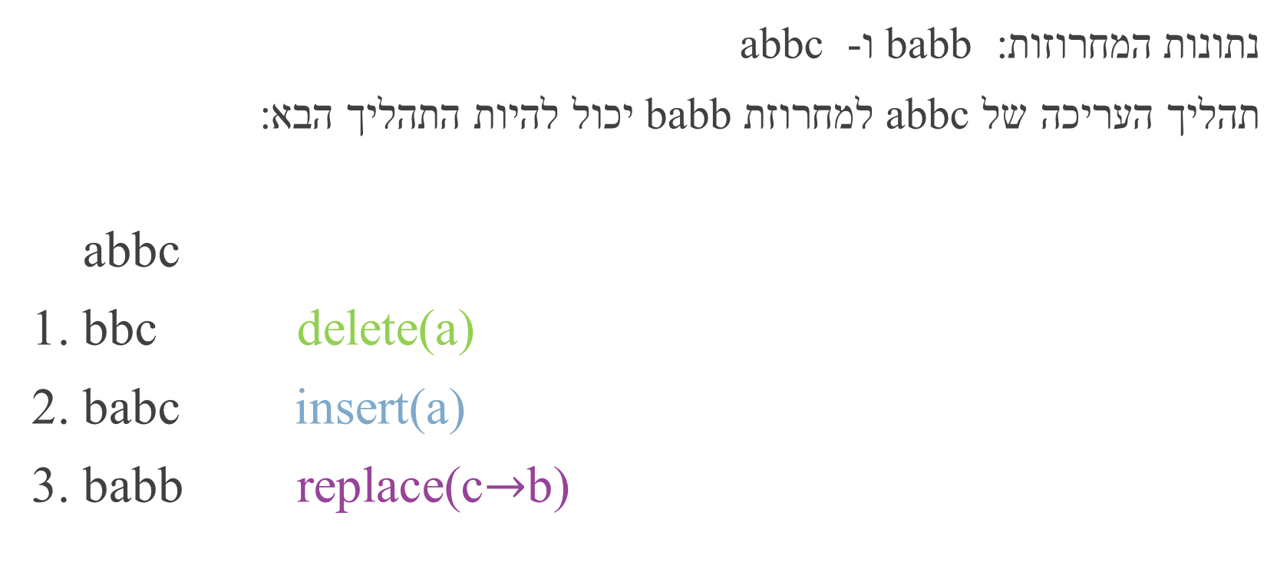
בעיית המרחק- דוגמא
נתונות המחרוזות: babb ו- abbc
תהליך העריכה של abbc למחרוזת babb יכול להיות התהליך הבא:
abbc
1. bbc delete(a)
2. babc insert(a)
3. babb replace(c$→$b)
מספר השלבים שביצענו-3.
האם זהו מרחק העריכה בין המחרוזות?

Slide 18
בעיית המרחק- דוגמאות
יש תהליך עריכה זול יותר!
להלן תהליך עריכה בעל 2 שלבים בלבד:
abbc
1. abb delete(c)
2. babb insert(b)
מספר השלבים שביצענו-2.
זהו אכן המרחק בין המחרוזות.

Slide 19
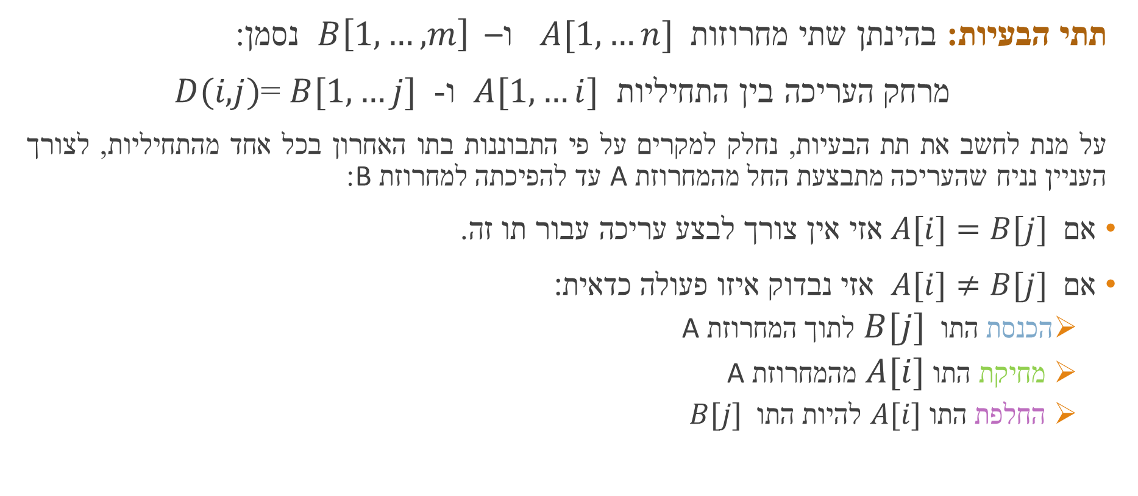
בעיית המרחק- תכנון דינאמי
תתי הבעיות: בהינתן שתי מחרוזות $A[1,…n]$ ו–$B\left[1,…,m\right]$ נסמן:
מרחק העריכה בין התחיליות $A[1,…i]$ ו- $B[1,…j]$=$D(i,j)$
על מנת לחשב את תת הבעיות, נחלק למקרים על פי התבוננות בתו האחרון בכל אחד מהתחיליות, לצורך העניין נניח שהעריכה מתבצעת החל מהמחרוזת A עד להפיכתה למחרוזת B:
אם $A[i]=B[j]$ אזי אין צורך לבצע עריכה עבור תו זה.
אם $A[i]≠B[j]$ אזי נבדוק איזו פעולה כדאית:
    הכנסת התו $B[j]$ לתוך המחרוזת A
    מחיקת התו $A[i]$ מהמחרוזת A
    החלפת התו $A[i]$ להיות התו $B[j]$

Slide 20
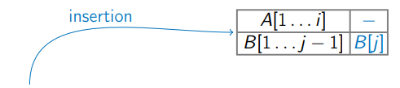
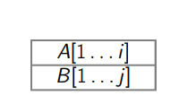

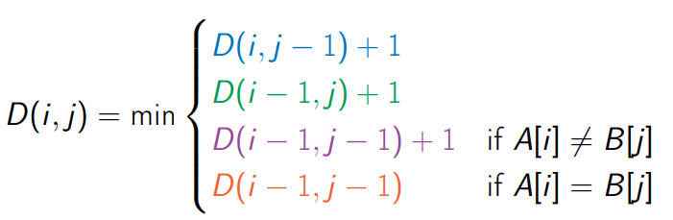


נוסחת הנסיגה
נסמן ב-D(i,j) את המרחק בין התחיליות A[1,…i] ו- B[1,…,j] .

Slide 21
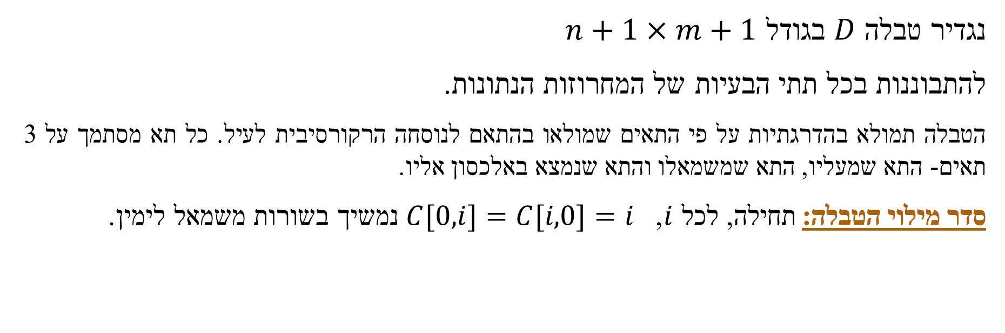
הטבלה
נגדיר טבלה $D$ בגודל $n+1×m+1$
להתבוננות בכל תתי הבעיות של המחרוזות הנתונות.
הטבלה תמולא בהדרגתיות על פי התאים שמולאו בהתאם לנוסחה הרקורסיבית לעיל. כל תא מסתמך על 3 תאים- התא שמעליו, התא שמשמאלו והתא שנמצא באלכסון אליו.
סדר מילוי הטבלה: תחילה, לכל $i$, $C[0,i]=C[i,0]=i$ נמשיך בשורות משמאל לימין.

Slide 22
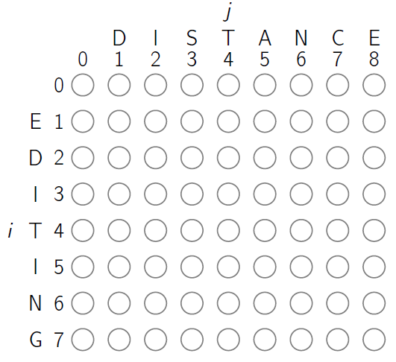


המחשה
השוואה בין המחרוזת:

Slide 23
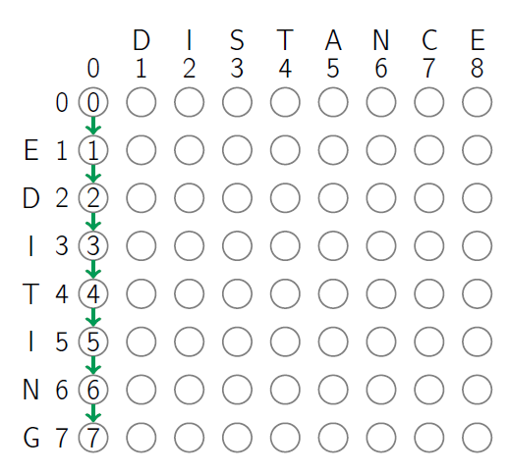
המחשה
השוואה בין המחרוזת:

Slide 24
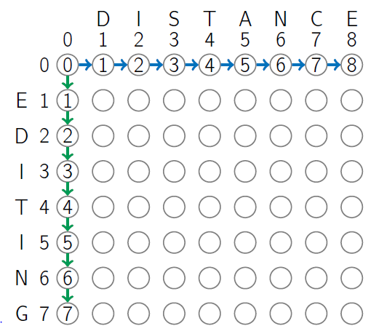
המחשה
השוואה בין המחרוזת:

Slide 25
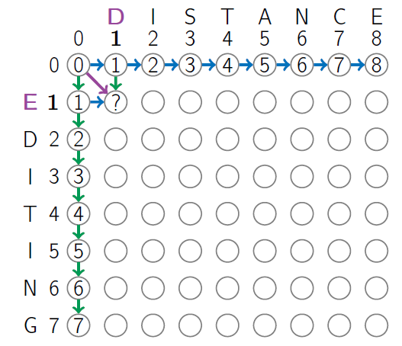
המחשה
השוואה בין המחרוזת:

Slide 26
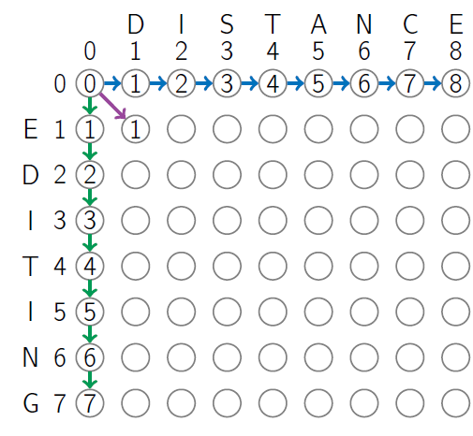
המחשה
השוואה בין המחרוזת:

Slide 27
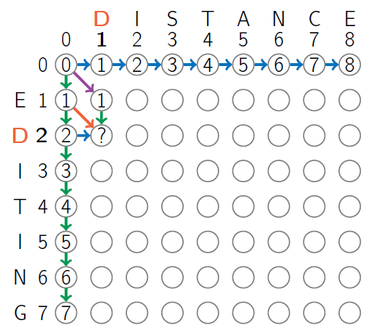
המחשה
השוואה בין המחרוזת:

Slide 28
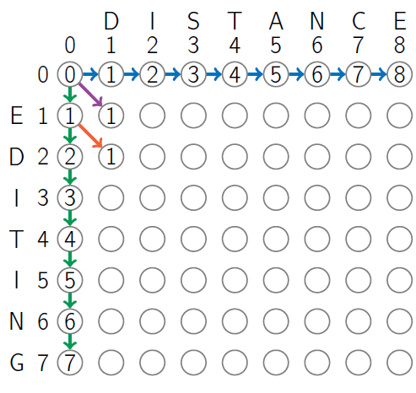
המחשה
השוואה בין המחרוזת:

Slide 29
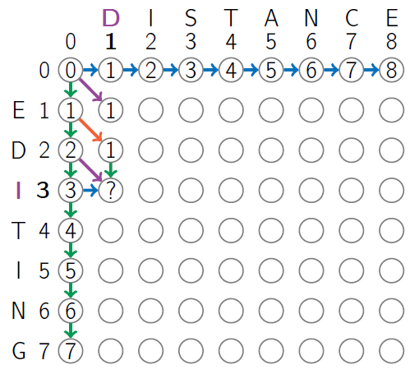
המחשה
השוואה בין המחרוזת:

Slide 30
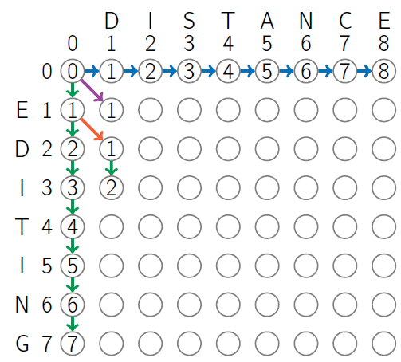
המחשה
השוואה בין המחרוזת:

Slide 31
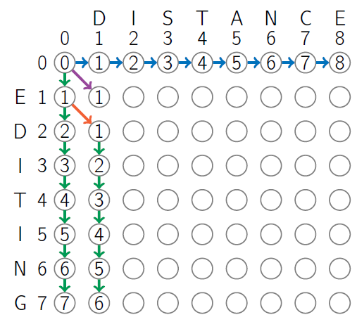
המחשה
השוואה בין המחרוזת:

Slide 32
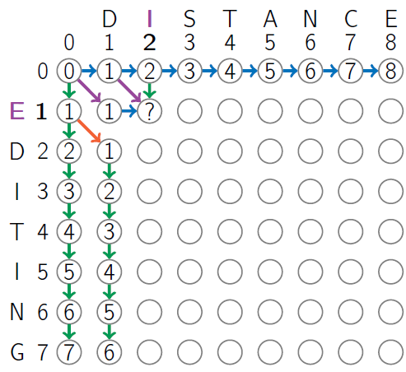
המחשה
השוואה בין המחרוזת:

Slide 33
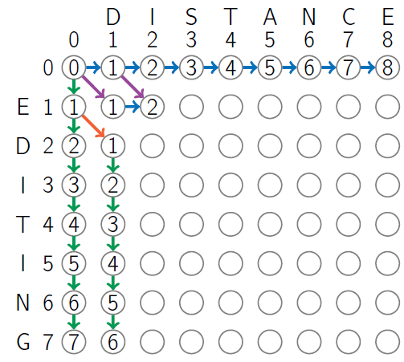
המחשה
השוואה בין המחרוזת:

Slide 34
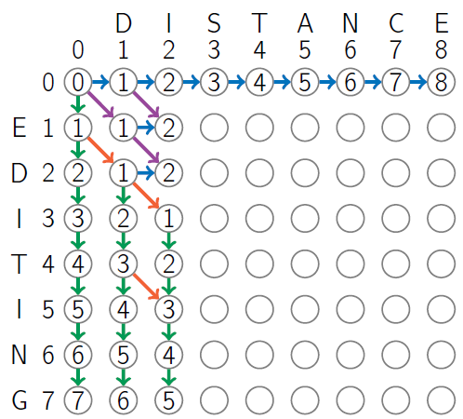
המחשה
השוואה בין המחרוזת:

Slide 35
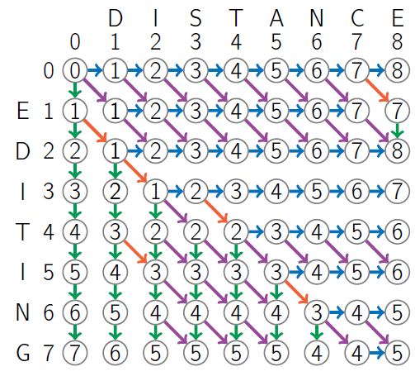
המחשה
השוואה בין המחרוזת:

Slide 36
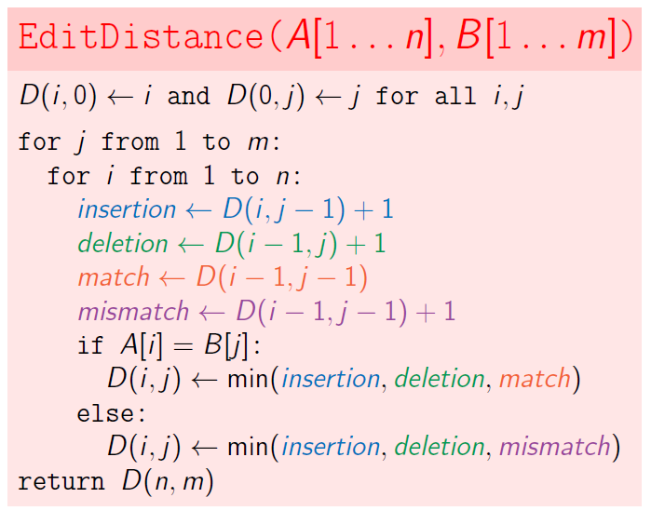
מרחק עריכה- האלגוריתם

Slide 37
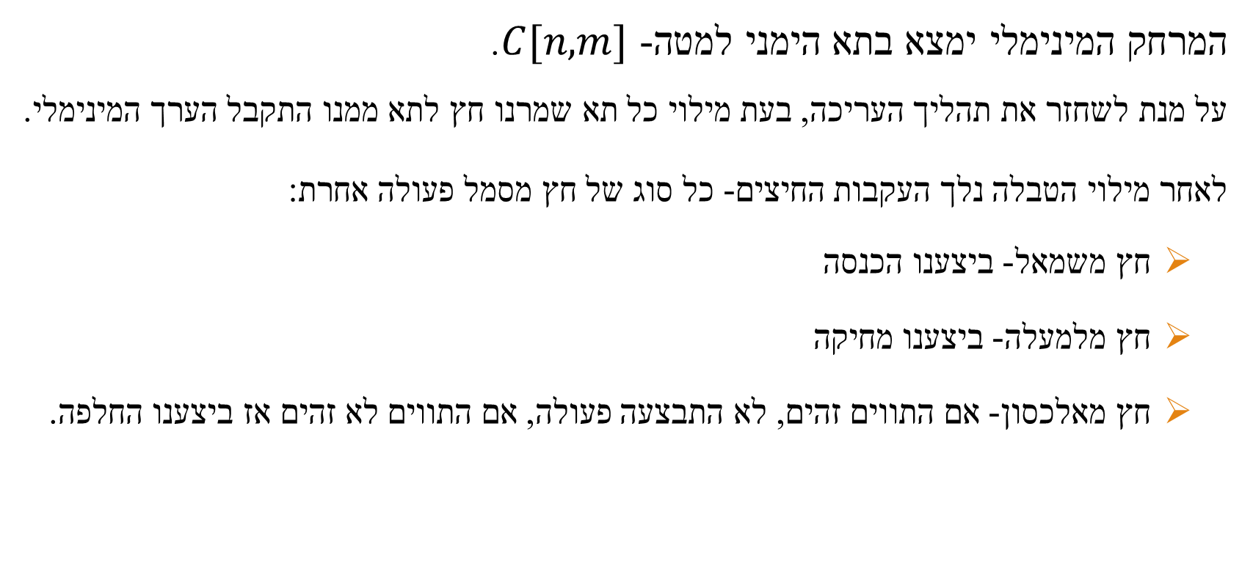
חילוץ הפתרון
המרחק המינימלי ימצא בתא הימני למטה- $C[n,m]$.
על מנת לשחזר את תהליך העריכה, בעת מילוי כל תא שמרנו חץ לתא ממנו התקבל הערך המינימלי.
לאחר מילוי הטבלה נלך העקבות החיצים- כל סוג של חץ מסמל פעולה אחרת:
  חץ משמאל- ביצענו הכנסה
  חץ מלמעלה- ביצענו מחיקה
  חץ מאלכסון- אם התווים זהים, לא התבצעה פעולה, אם התווים לא זהים אז ביצענו החלפה.

Slide 38
ניתוח זמן ריצה

Slide 39
חלוקה מינימלית לפלינדרומים

Slide 40
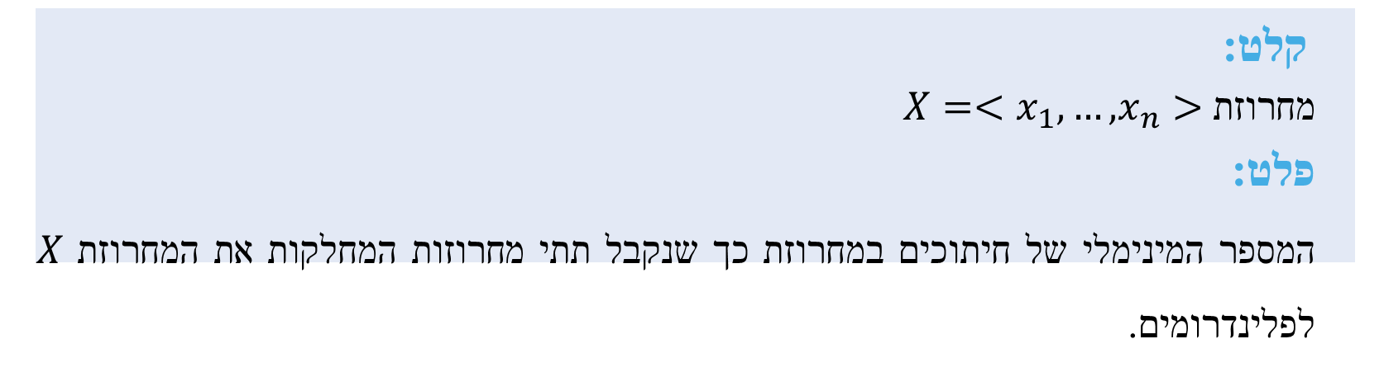
חלוקה מינימלית לפלינדרומים- הגדרה
המטרה: לחלק מחרוזת נתונה לחלקים כך שכל חלק מהווה תת מחרוזת שהיא פלינדרום.
קלט:
  מחרוזת $X=<x_{1},…,x_{n}>$
  פלט:
  המספר המינימלי של חיתוכים במחרוזת כך שנקבל תתי מחרוזות המחלקות את המחרוזת $X$ לפלינדרומים.

Slide 41

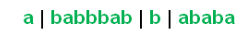
חלוקה לפלינדרומים- דוגמא
נתונה המחרוזת:
חלוקה תקינה לפלינדרומים יכולה להיות החלוקה הבאה:
דוגמאות נוספות:
geek = מספר החלוקות המינימלי הוא 2. g | ee | k
aaaa= מספר החלוקות הוא 0 כי זה כבר פלינדרום.
מספר החלוקות הוא 3. (ביצענו 3 "חיתוכים" במחרוזת וקיבלנו 4 פלינדרומים)
האם זהו מספר החלוקות המינימלי?

Slide 42
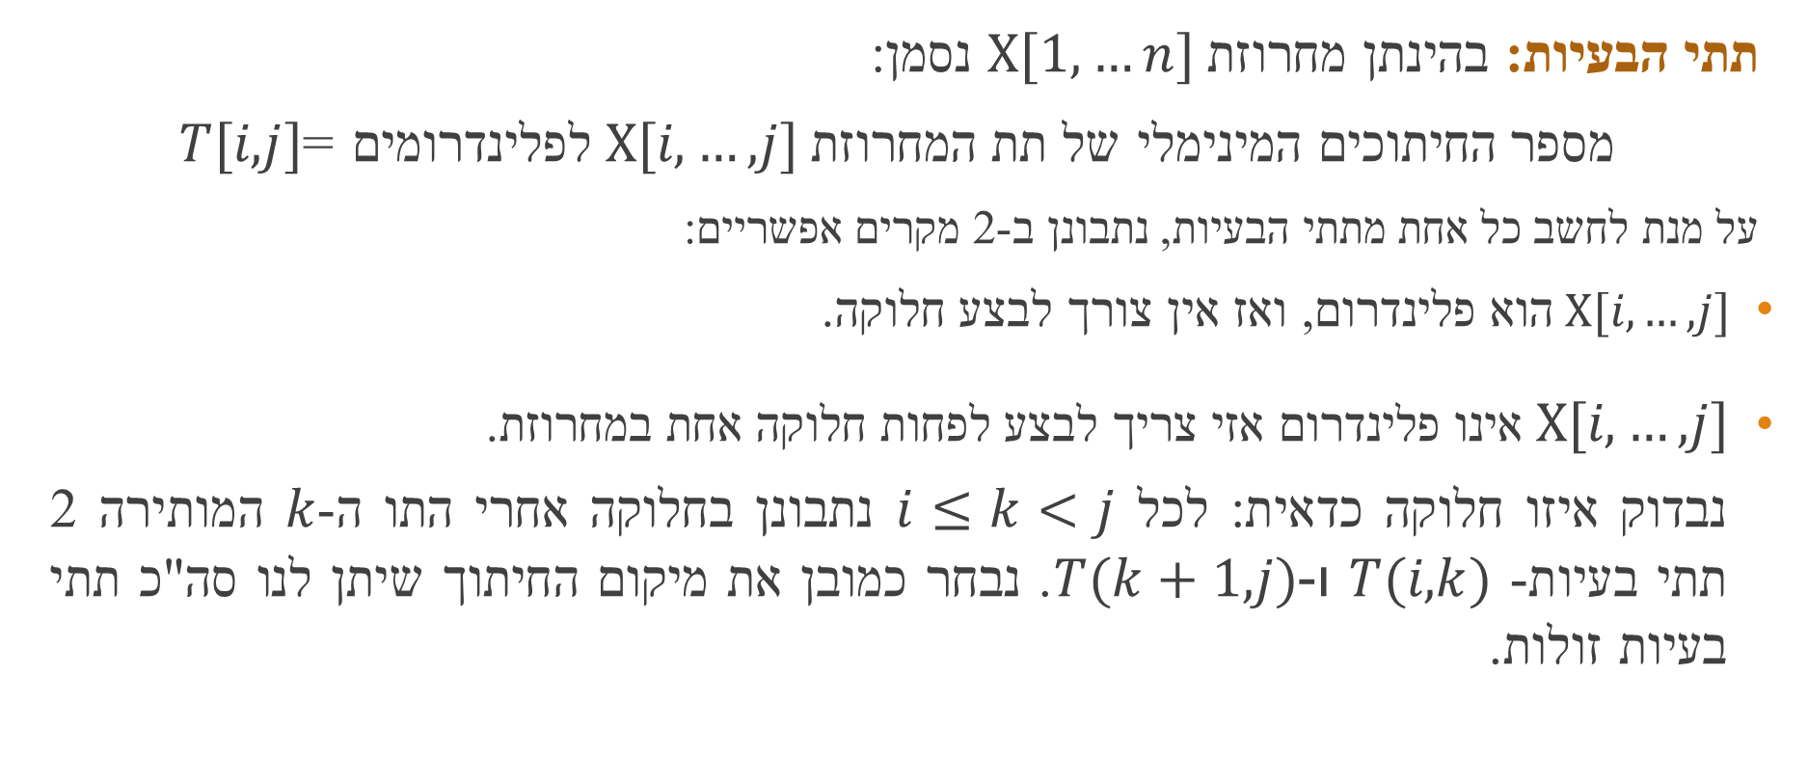
חלוקה לפלינדרומים - תכנון דינאמי
תתי הבעיות: בהינתן מחרוזת$X[1,…n]$ נסמן:
מספר החיתוכים המינימלי של תת המחרוזת$X[i,…,j]$לפלינדרומים =$T[i,j]$
על מנת לחשב כל אחת מתתי הבעיות, נתבונן ב-2 מקרים אפשריים:
$X[i,…,j]$הוא פלינדרום, ואז אין צורך לבצע חלוקה.
$X[i,…,j]$אינו פלינדרום אזי צריך לבצע לפחות חלוקה אחת במחרוזת.
  נבדוק איזו חלוקה כדאית: לכל $i≤k<j$ נתבונן בחלוקה אחרי התו ה- $k$המותירה 2 תתי בעיות- $T(i,k)$ ו-$T(k+1,j)$. נבחר כמובן את מיקום החיתוך שיתן לנו סה"כ תתי בעיות זולות.

Slide 43

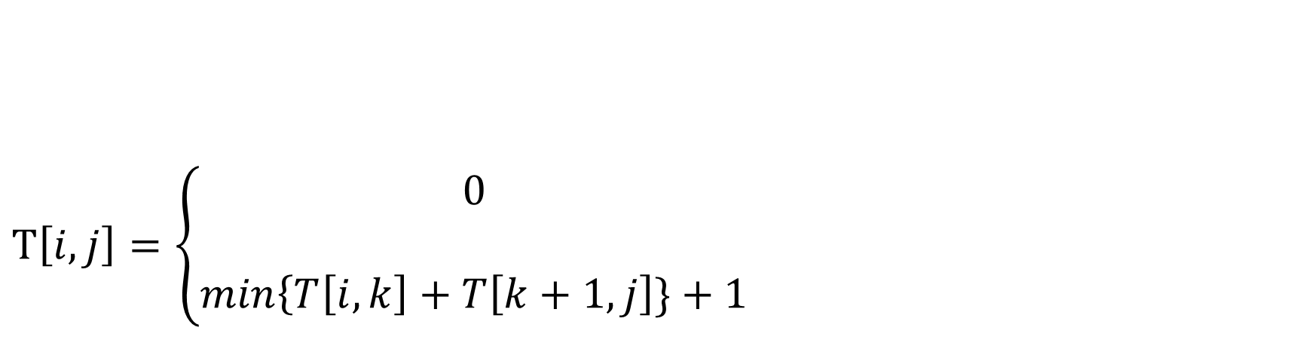


נוסחת הרקורסיה
$$T\left[i,j\right]=\left\{\begin{aligned}0 \\ \\ min\left\{T\left[i,k\right]+T\left[k+1,j\right]\}+1\right.\end{aligned}\right.$$
נוסחת הרקורסיה:
אם $X[i,…,j]$ הוא פלינדרום
אם $X[i,…,j]$ אינו פלינדרום
$i≤k<j$

Slide 44




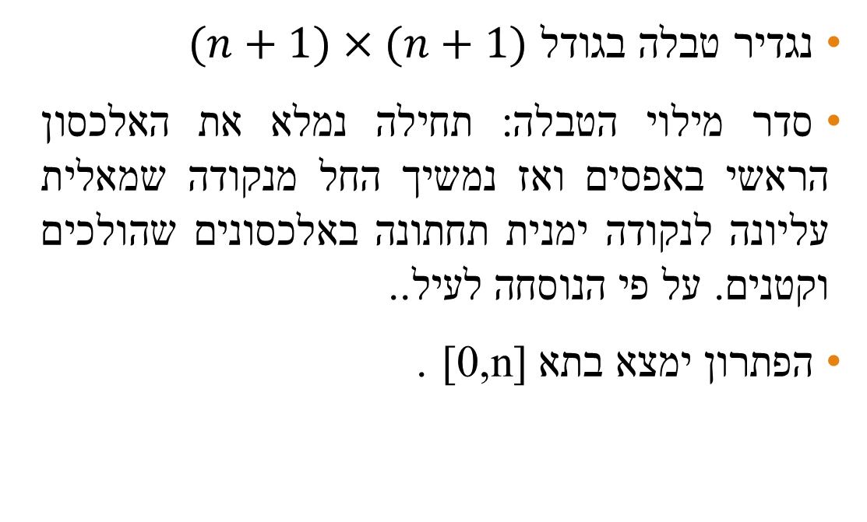






הטבלה
$$j$$
$$…$$
$$0$$
$$1$$
$$n$$
נגדיר טבלה בגודל $(n+1)×(n+1)$
סדר מילוי הטבלה: תחילה נמלא את האלכסון הראשי באפסים ואז נמשיך החל מנקודה שמאלית עליונה לנקודה ימנית תחתונה באלכסונים שהולכים וקטנים. על פי הנוסחה לעיל..
הפתרון ימצא בתא [0,n] .
$$i$$
$$0$$
[0,n] |  |  |  | 0
 |  |  | 0 | /
 |  | 0 | / | /
 | 0 | / | / | /
0 | / | / | / | /
$$1$$
$$…$$
$$n$$

Slide 45
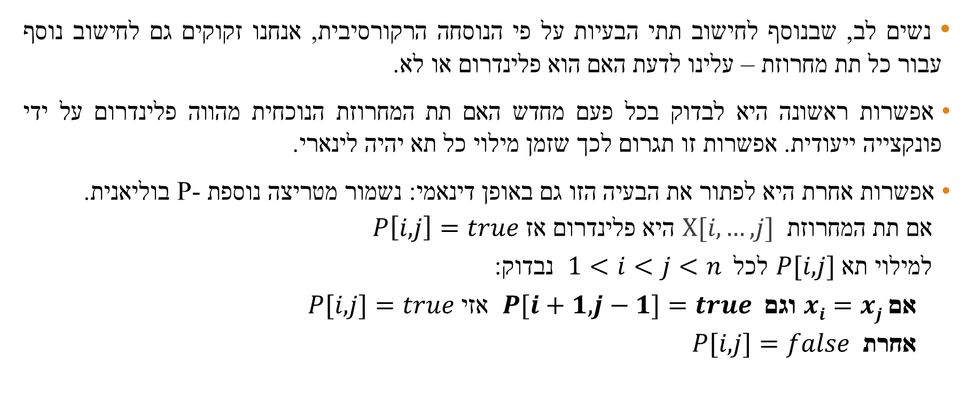
בדיקה האם תת המחרוזת פלינדרום
נשים לב, שבנוסף לחישוב תתי הבעיות על פי הנוסחה הרקורסיבית, אנחנו זקוקים גם לחישוב נוסף עבור כל תת מחרוזת – עלינו לדעת האם הוא פלינדרום או לא.
אפשרות ראשונה היא לבדוק בכל פעם מחדש האם תת המחרוזת הנוכחית מהווה פלינדרום על ידי פונקצייה ייעודית. אפשרות זו תגרום לכך שזמן מילוי כל תא יהיה לינארי.
אפשרות אחרת היא לפתור את הבעיה הזו גם באופן דינאמי: נשמור מטריצה נוספת P- בוליאנית.
  אם תת המחרוזת $X[i,…,j]$ היא פלינדרום אז $P\left[i,j\right]=true$
  למילוי תא $P[i,j]$ לכל $1<i<j<n$ נבדוק:
    אם $xi=xj$ וגם $P[i+1, j−1]=true$ אזי $P[i,j]=true$
    אחרת $P[i,j]=false$

Slide 46
דוגמא למילוי המטריצה P
8 | 7 | 6 | 5 | 4 | 3 | 2 | 1
a | b | c | b | b | a | b | a
8 | 7 | 6 | 5 | 4 | 3 | 2 | 1
F | F | F | F | F | T | F | T | 1
F | F | F | F | T | F | T | \ | 2
F | F | F | F | F | T | \ | \ | 3
F | F | F | T | T | \ | \ | \ | 4
F | T | F | T | \ | \ | \ | \ | 5
F | F | T | \ | \ | \ | \ | \ | 6
F | T | \ | \ | \ | \ | \ | \ | 7
T | \ | \ | \ | \ | \ | \ | \ | 8

Slide 47
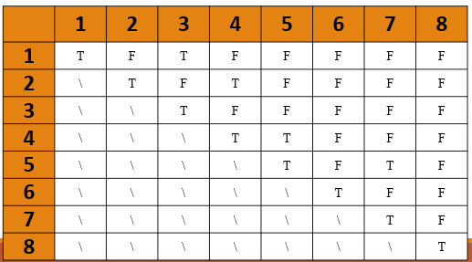
דוגמא למילוי המטריצה T
8 | 7 | 6 | 5 | 4 | 3 | 2 | 1
a | b | c | b | b | a | b | a
8 | 7 | 6 | 5 | 4 | 3 | 2 | 1
 |  |  |  | 1 | 0 | 1 | 0 | 1
 |  |  | 1 | 0 | 1 | 0 | \ | 2
 |  | 2 | 1 | 1 | 0 | \ | \ | 3
 | 1 | 1 | 0 | 0 | \ | \ | \ | 4
1 | 0 | 1 | 0 | \ | \ | \ | \ | 5
2 | 1 | 0 | \ | \ | \ | \ | \ | 6
1 | 0 | \ | \ | \ | \ | \ | \ | 7
0 | \ | \ | \ | \ | \ | \ | \ | 8

Slide 48
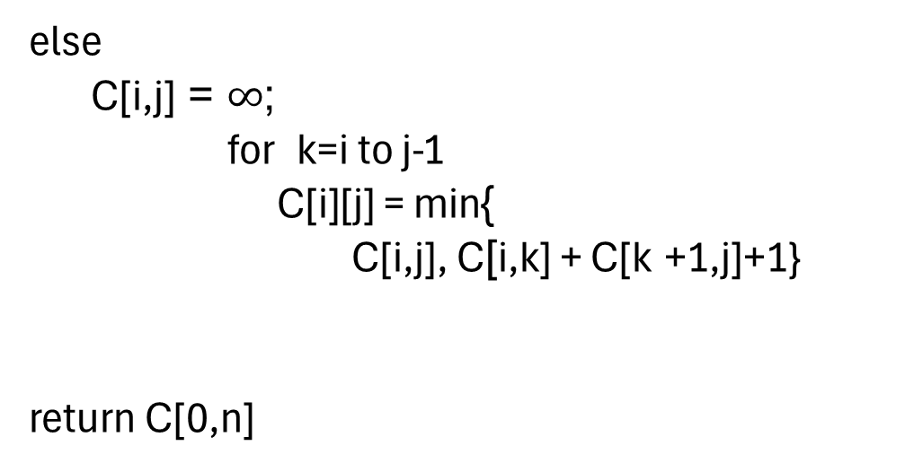
פסאודו קוד
MinPalPalindrom(X)
C[n][n],P[n][n]
for i=1 to n
C[i,i]=0, P[i,i]=T
for L=2 to n
for i=1 to n-L
j=i+L-1
else
C[i,j] = $∞$;
for k=i to j-1
C[i][j] = min}
C[i,j], C[i,k] + C[k +1,j]+1}
return C[0,n]
if L=2
if X[i]=X[j]
P[i,j]=T else P[i,j]=F
else
if X[i]=Y[j] and P[i+1,j-1]=T
P[i,j]=T else P[i,j]=F
if P[i,j]=T
c[i,j]=0

Slide 49

ניתוח זמן ריצה
הטבלאות בגודל ${O(n}^{2})$
זמן מילוי כל תא במטריצה P: $O(1)$
זמן מילוי כל תא במטריצה C: $O(n)$
סה"כ זמן ריצה: $O(n^{3})$

